Slide 1
01 SINTARIS
AI-управляемая система роста
Превращаем ручное управление в интеллектуальную архитектуру — коммуникации, контент, продажи, базы знаний.
🔍 Консалтинг
⚙️ Персональные решения
📦 Продукты
→ Диагностика процессов
→ AI Front Desk 24/7
→ Taris — голосовой AI-ассистент
→ Выявление точек потерь
→ AI Контент-Стратег
→ AI-ассистент для бизнеса (RAG)
→ Проектирование архитектуры AI
→ AI Рассылки и Follow-up
→ Чат-бот конструктор
→ Стратегия и дорожная карта
→ AI Ассистент-консультант
→ AI Нутрициолог, Тренер продаж
→ Расчёт ROI перед внедрением
→ AI Справочник по документам
→ AI Охрана труда
30–70%
40–60%
до 80%
1–3 мес.
снижение ручных операций
снижение рутинной нагрузки
экономия времени на типовых задачах
окупаемость внедрения
Стратегия
Архитектура
Внедрение
Сопровождение
Масштабирование

Slide 2
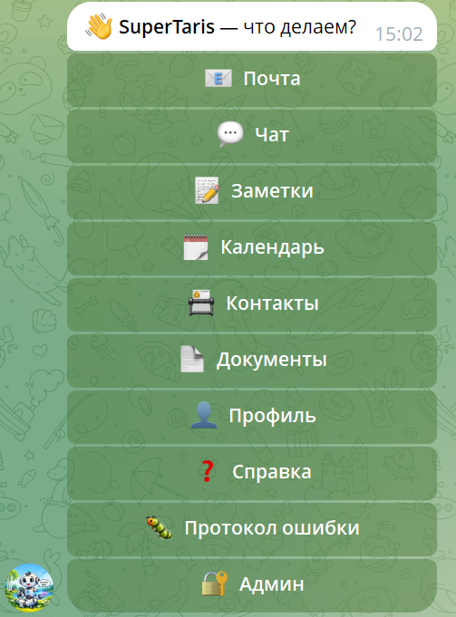
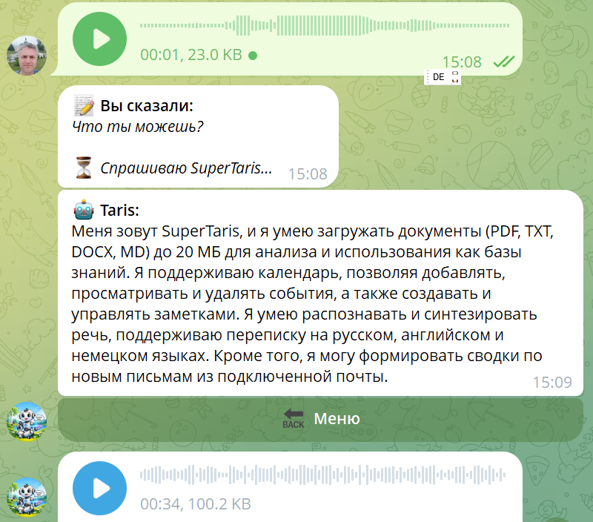
02 TARIS
Персональный и Бизнес AI-ассистент
Голос + Telegram + Web UI · Русский / English / Deutsch · Pi и Laptop
Реализовано
План развития
💬 Чат с ИИ
Telegram + Web UI, мультиязык
Ближайшее
🎙️ Голосовой ассистент
Hotword → STT → LLM → TTS, оффлайн
→ Агентская система (multi-agent)
📅 Умный календарь
NL-добавление, напоминания, брифинг
→ Интеграция n8n workflows
📝 Заметки
Создание, редактирование, поиск
→ Планировщик задач с AI
📧 Почта
IMAP-дайджест + AI-сводка + SMTP
→ CRM-интеграция (EspoCRM, Bitrix24)
📚 База знаний (RAG)
PDF/DOCX/TXT → векторный поиск
Среднесрочно
👥 Контакты
Адресная книга
→ Мобильное приложение (PWA+)
🍓 PicoClaw
💻 OpenClaw
🌐 Web UI (PWA)
HTTPS, JWT, установка как приложение
→ Анализ изображений и видео
Raspberry Pi · mini PC · Vosk · Piper
Laptop/PC · faster-whisper · Ollama
⚙️ Администратор
LLM-пикер, пользователи, голос, логи
→ Синхронизация Google Calendar
🔐 Безопасность
3-уровневая защита, prompt injection
→ Аналитика и дашборды
АРХИТЕКТУРА
Стратегически
📱 UI: Telegram 🌐 Web UI 🎤 Голос
→ White-label SaaS платформа
↓ три канала → общий LLM бекенд
→ Маркетплейс AI-навыков
→ Fine-tune на данных клиентов
🧠 LLM: Ollama · OpenAI · Gemini · llama.cpp
🎙️ STT: Vosk / faster-whisper 🔊 TTS: Piper ONNX
🗄️ DB: SQLite / PostgreSQL+pgvector · RAG/FTS5
🔐 3-layer security · JWT auth · RBAC
T01–T121
8+
RU/EN/DE
offline
Pi + PC
🔗 Skills Hub: n8n · CRM · MCP (OpenClaw)
регрессионных тестов
LLM-провайдеров
мультиязычность
STT + TTS
варианты развёртки

